Slide 1

Беларусь в условиях польско-советской войны 1919-1920 гг. Итоги Рижского мира
Лицей Ивацевичского района
История Беларуси
Билет 3
Ситник П.В.

Slide 2
План
Наступление польских войск в Бела-руси
Оккупационный режим
Борьба с польскими интервентами
Военные действия на польско-совет-ском фронте в 1920 г.
Рижский мирный договор и его итоги для Беларуси

Slide 3
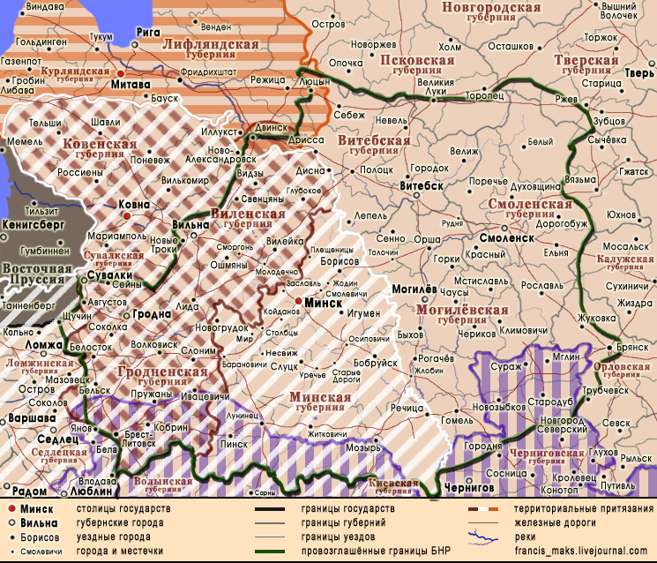
В ноябре 1918 г. возродилось Польское государство. В начале 1919 г. польские руководящие круги при поддержке Франции и Англии стали на путь осуществления своих намерений присоединить земли Украины, Беларуси и Литвы к Польше и возродить Речь Посполитую в границах 1772 г.
Наступление польских войск в Беларуси
Территориальные притязания Польши на белорусские земли

Slide 4
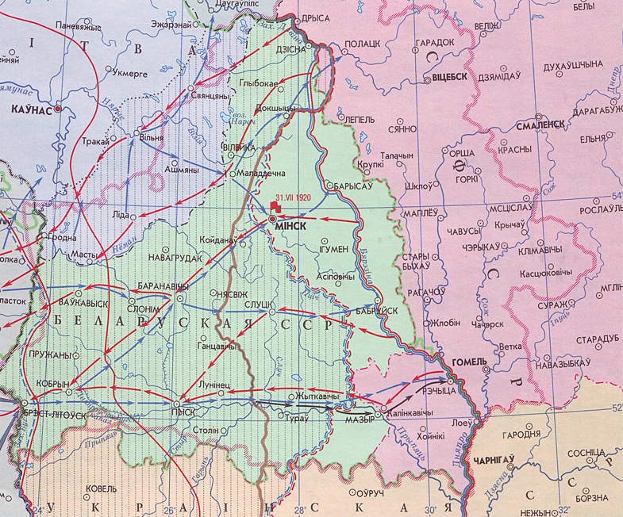
В феврале 1919 г. началось крупномасштабное наступление польских войск. Их северная группа наступала в направлении г. Вильно, Лиды и Молодечно. В скором времени она заняла большую часть Гродненской губернии. Южная группа польских войск наступала в направлениях Ба-рановичи-Минск, Кобрин-Пинск.
Наступление польских войск в Беларуси
Наступление польских войск в феврале 1919 г.

Slide 5
К середине марта 1919 г. польские войска захватили Волковыск, Сло-ним, Щучин, Пинск, Барановичи и другие населённые пункты. 22 апреля 1919 г. после 3-х дневных боёв советские войска покинули г. Вильно.
Наступление польских войск в Беларуси
Наступление польских войск в феврале 1919 г.

Slide 6
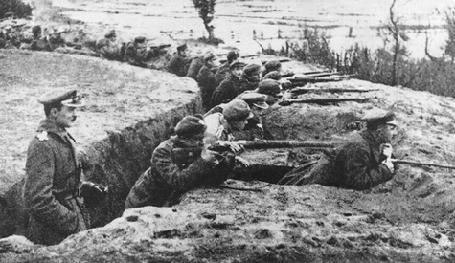
Для борьбы против поляков был создан Западный фронт. В ССРЛиБ бы-ло введено военное положение. Руководящие органы ССРЛиБ провели партийную, комсомольскую и всеобщую мобилизацию в Красную Ар-мию. Значительная часть мобилизованных была направлена на Запад-ный фронт, Но основные силы Красной Армии в это время воевали на Восточном фронте против А.Колчака.
Наступление польских войск в Беларуси
Польские окопы в Беларуси во время сражения на Немане. Октябрь 1920 г.

Slide 7
Летом 1919 г. положение на Западном фронте ухудшилось. В мае польс-кие войска захватили Сморгонь, Свенцяны, Лунинец и продвигались вглубь территории Беларуси.
Наступление польских войск в Беларуси
Наступление польских войск летом 1919 г.

Slide 8
После прибытия на помощь французской армии Галлера 1 июля 1919 г. польские войска начали новое общее наступление и захватили Вилейку (1 июля), Молодечно (3 июля), Минск (8 августа). В августе-сентябре 1919 г. польские войска захватили Игумен (современный Червень), Но-во-Борисов, Бобруйск, Жлобин, Рогачёв, Речицу. Только в октябре 1919 г. их наступление было остановлено на линии Западной Двины (Полоцк-Лепель-Борисов).
Наступление польских войск в Беларуси
Наступление польских войск летом-осенью 1919 г.

Slide 9
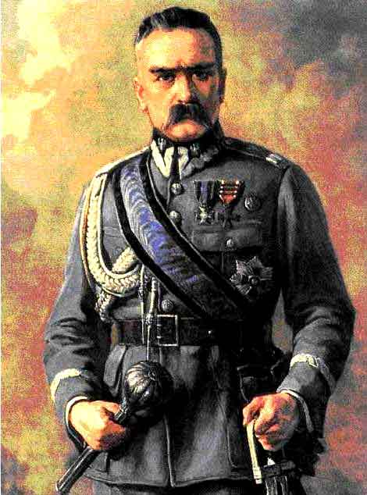
22 апреля 1919 г. руководитель польского государства Ю.Пилсуд-ский в своём обращении «К жи-телям бывшего Великого кня-жества Литовского» обещал дать всем свободу и равные возмож-ности в решении национальных и религиозных дел, а также обес-печить федеративные связи бе-лорусского, украинского и ли-товского свободных государств под руководством Польши. Но это был только дипломатичес-кий ход.
Оккупационный режим
Ю.Пилсудский

Slide 10
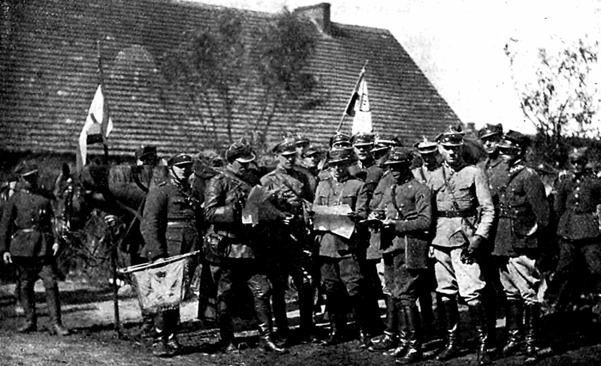
На занятой территории Беларуси польские власти ликвидировали орга-ны советского местного управления, возобновили помещичье землевла-дение, установили свои порядки. Политические противники польской власти подвергались жестоким репрессиям. Богатства Беларуси раскра-дывались и переправлялись в Польшу. В культурной жизни проводилась политика полонизации. Закрывались белорусские школы и учреждения культуры. Многие деятели белорусского национального движения, ряд учителей белорусских школ были арестованы и отправлены в польские тюрьмы.
Оккупационный режим
Группа польских офицеров. 1920 г.

Slide 11
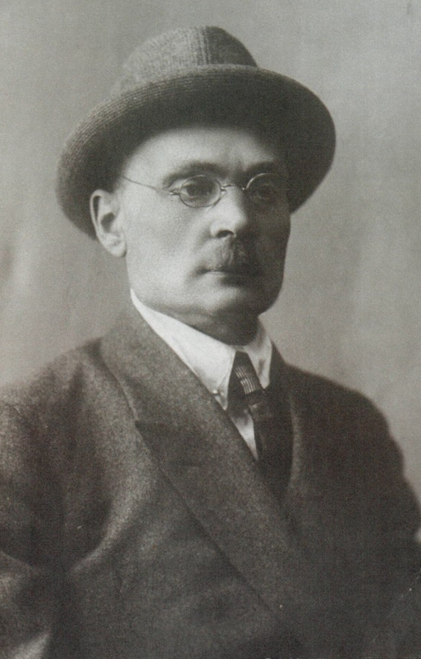
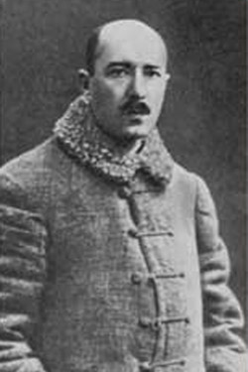
Некоторые руководители белорусского национального движения пове-рили пропаганде Ю.Пилсудского. Рада БНР во главе с Я.Лёсиком обрати-лась к Ю.Пилсудскому с письмом, в котором содержалась просьба о пере-даче ей власти в Беларуси. Председатель правительства БНР А.Луцкевич начал переговоры с руководством Польши о признании БНР. В сентябре 1919 г. А.Луцкевич в Варшаве согласился заключить унию Беларуси и Польши при условии признания польским сеймом независимости БНР. Но Ю.Пилсудский не принял этого предложения и приказал задержать А.Луцкевича.
Оккупационный режим
А.Луцкевич
Я.Лёсик

Slide 12
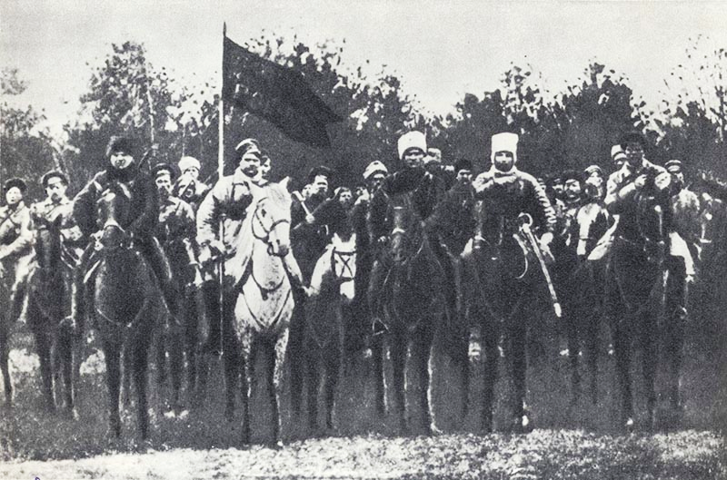
Белорусский народ не покорился оккупантам. Его борьбу возглавили коммунисты и эсеры. В конце августа 1919 г. ЦК КП(б)ЛиБ создал спе-циальный политический орган Бюро по нелегальной работе, которое за-нималось формированием партизанских отрядов. В октябре 1919 г. ЦК БПС-Р (Белорусской партии социалистов-революционеров) призвал все политические партии создать общий фронт борьбы за освобождение Бе-ларуси.
Борьба с польскими интервентами
Отряд белорусских партизан в тылу польских оккупантов. 1919-1920 гг.

Slide 13
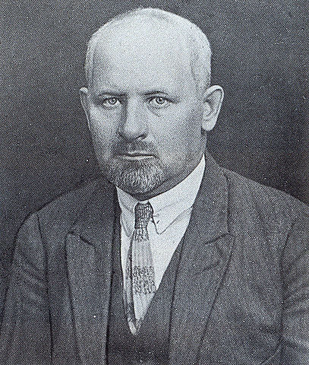
Антибелорусская позиция польского руководства и размах антипольс-кой борьбы вызвали раскол в структуре власти БНР. На сессии Рады БНР в декабре 1919 г. сторонникам польской ориентации Я.Лёсику и А.Луц-кевичу было выказано недоверие. Образовался новый президиум рады и новое правительство БНР во главе с В.Ластовским, которые являлись противниками унии с Польшей. Но польские власти вскоре арестовали В.Ластовского и заявили, что не собираются признавать БНР.
Борьба с польскими интервентами
В.Ластовский

Slide 14
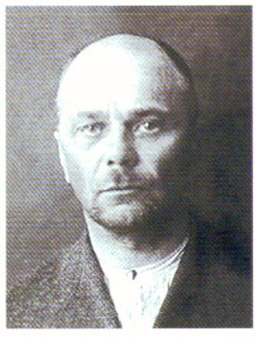
Сторонники унии с Польшей образовали Наивысшую раду под руковод-ством Я.Середы. Эта рада была марионеточной в польской оккупацион-ной администрации. В марте 1920 г. она заключила договор с польским правительством, в котором дала согласие на включение в состав Поль-ши бывших Виленской и Гродненской губерний.
Борьба с польскими интервентами
Я.Середа

Slide 15
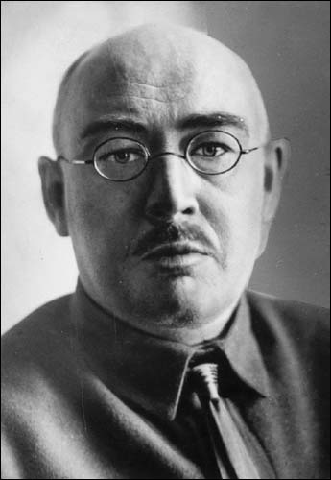
В целях борьбы за освобождение Беларуси от польских оккупантов происходил процесс дальнейшего сближения коммунистов и бело-русских эсеров. В декабре 1919 г. в Смоленске прошла совместная конференция представителей этих партий. Был подписан договор о создании единого антипольского фронта борьбы. Был разработан план вооружённого восстания и создан Белорусской повстанческий комитет (БПК). В начале 1920 г. коммунистическое и эсеровское течения партизанского движения объединились. Большую роль в этом объединении сыграла Бело-русская коммунистическая органи-зация (БКО) во главе с В.Игнатов-ским.
Борьба с польскими интервентами
В.Игнатовский

Slide 16
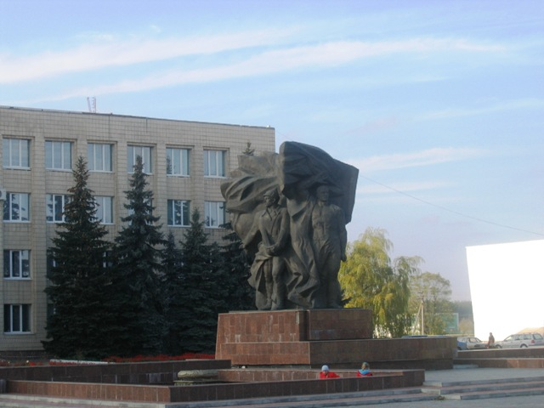
Белорусские партизаны разрушали коммуникации, взрывали польские военные эшелоны, проводили разведывательную работу в тылу врага. В январе 1920 г. в д. Гатово возле Минска состоялся первый съезд парти-зан, а в апреле в д. Михановичи - второй. На этих съездах разрабатыва-лась и уточнялась тактика борьбы против польских оккупантов. В годы польской оккупации сохранялась Советская власть в «Рудобельской рес-публике». Но в январе 1920 г. польские войска сожгли д. Рудобелка.
Борьба с польскими интервентами
Памятник партизанам «Рудобельской республики» в п. Октябрьский

Slide 17
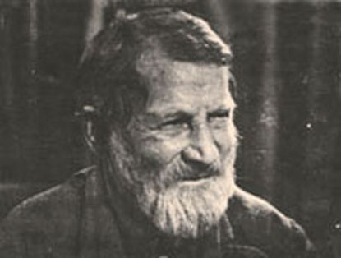
Во время борьбы с польской интервенцией известным стало имя деда Талаша. В 1919 г. в возрасте 75 лет Василий Исаакович Талаш организо-вал и возглавил партизанский отряд численностью около 300 человек. Отряд действовал на территории Белорусского Полесья. Эти события стали сюжетом для повести Я.Коласа «Трясина». В годы Великой Отечес-твенной войны В.И.Талаш принимал участие в борьбе с немецко-фашис-тскими захватчиками.
Борьба с польскими интервентами
В.И.Талаш

Slide 18
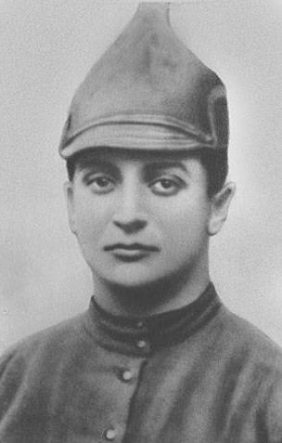
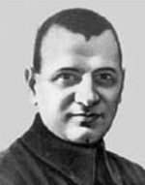
Весной 1920 г., увеличив свою армию с помощью стран Антанты, Поль-ша опять развернула наступление и захватила Мозырь, Калинковичи и другие населённые пункты. Красная Армия получила пополнение с Вос-точного фронта. Главнокомандующим Западным фронтом был назначен М.Тухачевский, начальником политотдела А.Мясников. Наступление Красной Армии началось 14 мая 1920 г., но её войска были отброшены в конце мая за р. Березину.
Военные действия на польско-советском фронте в 1920 г.
М.Тухачевский
А.Мясников
Военные действия на польско-советском фронте весной 1920 г.

Slide 19
Новое наступление советских войск началось в середине июня 1920 г. на юге Беларуси. Были освобождены Мозырь, Речица и другие города. В на-чале июля началось наступление советских войск на Минском направ-лении. 11 июля был освобождён Минск, 19 июля - Гродно, а 1 августа - Брест. Дорога на Варшаву была открыта.
Военные действия на польско-советском фронте в 1920 г.
Наступление советских войск летом 1920 г.

Slide 20
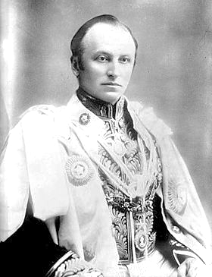
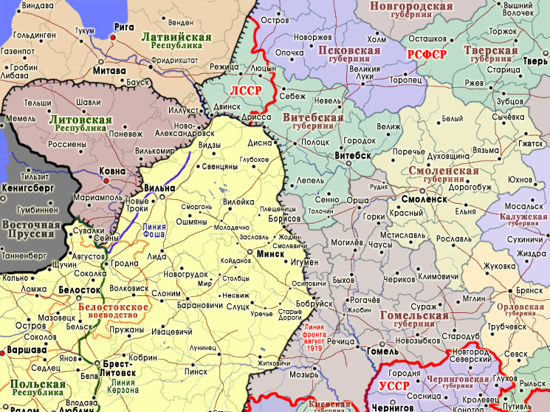
11 июля 1920 г. министр иностранных дел Англии Д.Керзон направил советскому правительству требование остановить наступление совет-ских войск по линии Гродно-Яловка-Немиров-Брест-Литовск, и далее по территории Украины до Карпат. Эта линия должна была стать восточ-ной временной границей Польши. В исторической литературе она полу-чила название «линия Керзона». Но советское руководство решило пе-ренести боевые действия дальше на запад. Это была серьёзная полити-ческая ошибка.
Военные действия на польско-советском фронте в 1920 г.
Д.Керзон
«Линия Керзона»

Slide 21
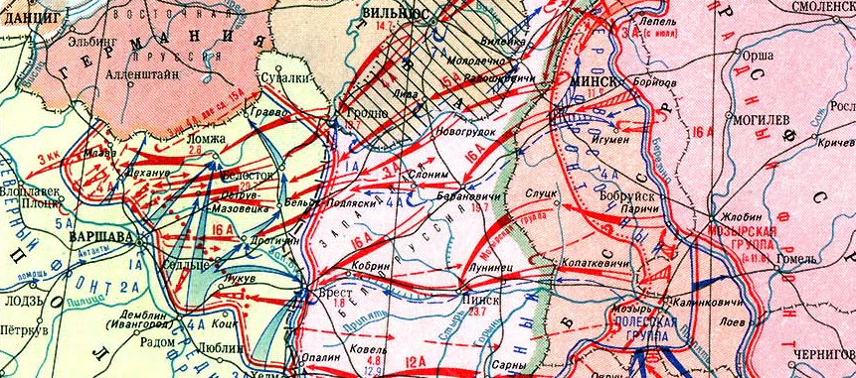
В середине августа 1920 г. Красная Армия дошла до Варшавы. Но Поль-ше была оказана помощь со стороны Англии, Франции, Италии и США. Развернулось мощное национально-патриотическое движение польско-го народа в защиту своей родины. 16 августа 1920 г. польские войска пе-решли в наступление. Красная Армия потерпела поражение. В августе-октябре 1920 г. польскими войсками опять была оккупирована вся тер-ритория Западной Беларуси.
Военные действия на польско-советском фронте в 1920 г.
Военные действия в конце августа - октябре 1920 г.

Slide 22
12 октября 1920 г. Советская Россия заключила с Польшей прелиминар-ный (предварительный) мирный договор. Но и после заключения пере-мирия польские войска продолжали наступать. 15 октября 1920 г. они захватили Минск, но 17 октября его покинули, поскольку по условиям перемирия столица Беларуси оставалась за советской стороной.
Военные действия на польско-советском фронте в 1920 г.
Наступление польских войск в середине октября 1920 г.

Slide 23
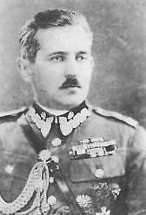
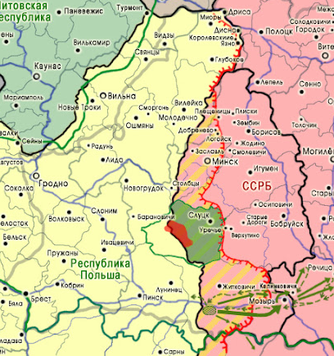
Подписание мирного договора с Польшей привело к конфронтации большевиков с белорусскими эсерами, которые мечтали о создании це-лостного и независимого белорусского государства. В 1920 г. по Белару-си прокатилась волна антибольшевистских восстаний. Наиболее круп-ным из них было Слуцкое восстание, которое возглавили эсеры и кото-рое поддержал своими вооружёнными силами С.Булак-Балахович.
Военные действия на польско-советском фронте в 1920 г.
С.Булак-Балахович
Слуцкое восстание 1920 г.

Slide 24
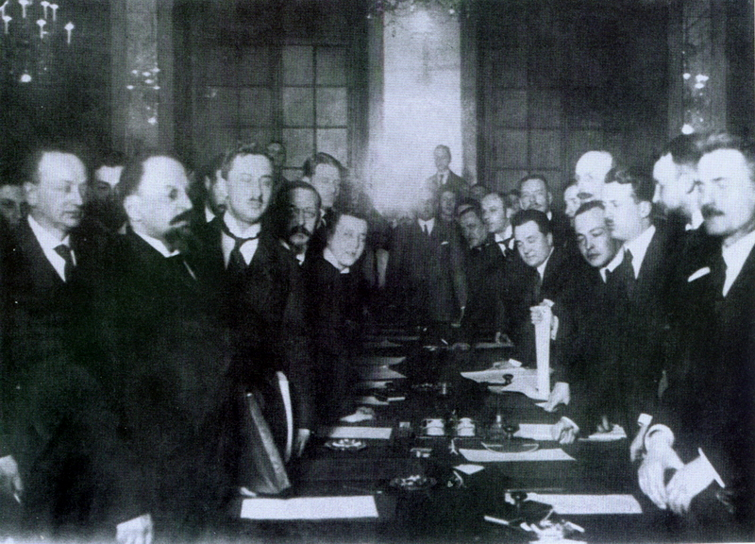
18 марта 1921 г. в Риге был подписан мирный договор между Советской Россией, Украиной и Польшей. Представителей Советской Беларуси, как и делегацию БНР, к переговорам в Риге не допустили. Интересы Белару-си на рижских переговорах представляла делегация РСФСР.
Рижский мирный договор и его итоги для Беларуси
Подписание Рижского мирного договора в 1921 г.

Slide 25
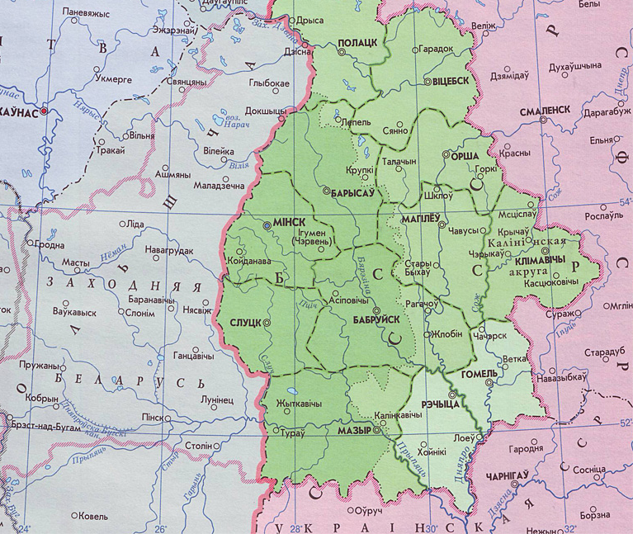
По Рижскому мирному договору к Польше отходила территория Запад-ной Беларуси с площадью в 113 тыс. км² и населением около 4 млн чело-век. Витебская и Гомельская губернии, западные уезды Смоленской гу-бернии оставались в составе РСФСР. За ССРБ сохранялось только 6 уез-дов Минской губернии.
Рижский мирный договор и его итоги для Беларуси
ССРБ в 1921 г.

